Slide 1

Témata pro diplomové práce
Marína Urbániková
Fakulta sociálních studií & Právnická fakulta
Masarykova univerzita

Slide 2
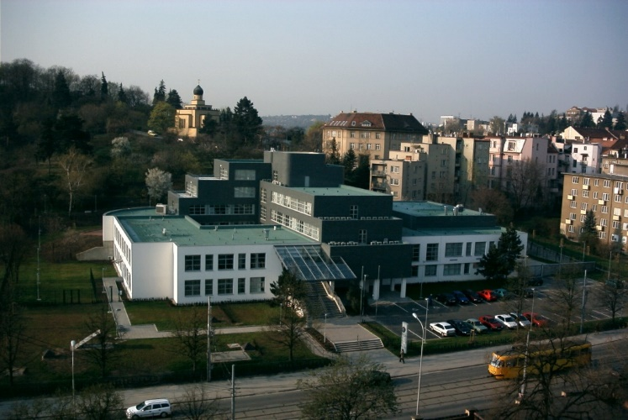
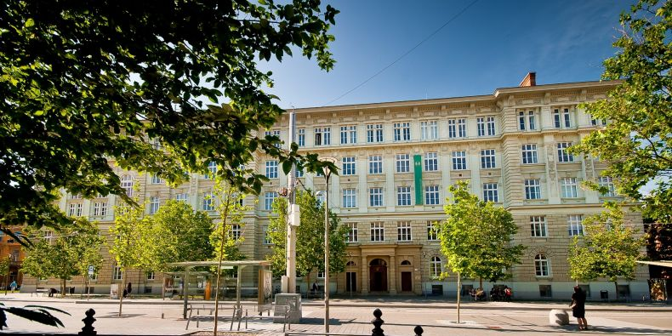
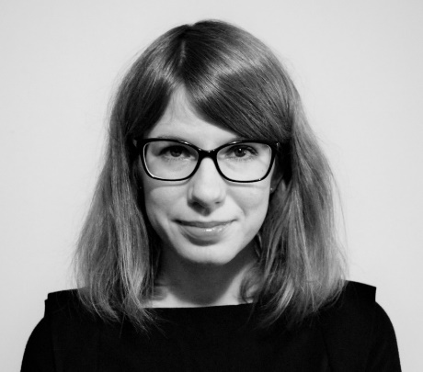
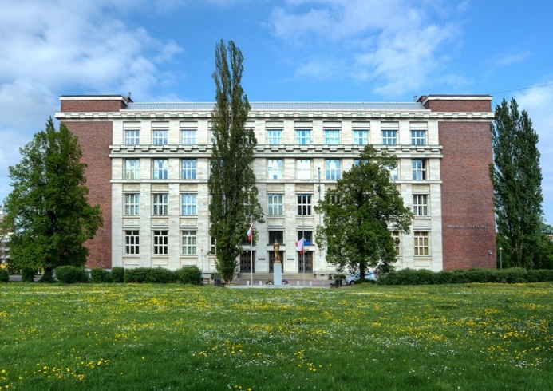
Co dělám?
…vedoucí úseku výzkumu v Kanceláři veřejného ochránce práv ČR
…odborná asistentka na FSS MU
…seniorní výzkumnice na PrF MU

Slide 3
Jaká témata řeším?
Výzkum žurnalistické komunity: novináři (a budoucí novináři) a jejich profesní sebepojetí, etické postoje, žurnalistická kultura…
Projekt Čeští novináři v komparativní perspektivě (výstup zde)
Autonomie a nezávislost novinářů, její ohrožení a způsoby obrany
Projekt Krize v RTVS (slovenský rozhlas & televize veřejné služby): série rozhovorů s novináři, kteří po příchodu nového generálního ředitele dali výpověď/byli propuštěni/rozhodli se zůstat
Bezpečnost novinářské profese
Dopady vraždy Jána Kuciaka na slovenskou komunitu investigativních novinářů, včetně mechanizmů zvládání a proměny každodenních praxí

Slide 4
Témata diplomových prací - příklady
Zpravodajství v RTVS před a po volbě nového generálního ředitele; případně i komparace s ČT (komparativní obsahová analýza)
Žurnalistika jako (ne)bezpečná profese? Analýza praxí týkajících se bezpečnosti novinářů v redakcích (polo-strukturované rozhovory)
Ženy v médiích jako autorky a aktérky: analýza trendů ve zpravodajském a publicistickém obsahu
Zrádcové a presstituti nebo strážní psi demokracie? Komparativní analýza mediálního obrazu novinářů
Mediální reprezentace soudců a soudů

Slide 5
Témata diplomových prací - příklady
Objektivita a vyváženost mediálního pokrytí volebních kampaní, případně vybraných významných události (obsahová analýza)
Odvážné vzepětí obětí sexuálního obtěžování nebo hon na nevinné muže? Mediální reprezentace kampaně Me too v českých médiích (obsahová analýza)
Mediální reprezentace různých marginalizovaných skupin (např. etnických menšin, matek-samoživitelek, obětí sexuálního násilí, apod.)
Krátkodobé účinky mediálních stereotypů (experiment)
+ … Vaše nápady

Slide 6

Otázky? Pište, volejte!
urbaniko@fss.muni.cz
Skype: marina.urbanikova@gmail.com

